Slide 1

网络信息安全基础
授课教师：张全海
qhzhang@sjtu.edu.cn

Slide 2
5.4 电子邮件、 Web与电子商务的安全

Slide 3
互联网上电子邮件传递简图
用户代理
待发函件队列
报文传输代理
客户
终端用户
发送者
TCP连接
TCP端口号25
服务器
用户代理
用户邮箱
报文传输代理
终端用户
接收者
用户代理(MUA):邮件系统为用户提供的可以读写邮件的界面
报文传输代理(MTA):UNIX sendmail
RFC 821定义了SMTP协议。RFC 822定义了在两个MTA之间采用RFC821标准传输的函件报文格式

Slide 4
电子邮件的安全问题
邮件欺骗：基本邮件协议没有认证机制；电子邮件上的地址是可以假冒的；使用类似的电子邮件地址
邮件窃听：电子邮件的题头和内容是用明文传送的，所以内容在传送过程中可能被他人偷看或修改。
电子邮件炸弹:短时间内向同一信箱发送大量电子邮件的行为,被攻击的计算机被电子邮件所淹没直到系统崩溃。
电子邮件病毒
邮件服务器控制：修改邮件客户端软件的账号配置；直接连到SMTP服务器上发信
垃圾邮件：垃圾邮件包括广告邮件、骚扰邮件、连锁邮件、反动邮件，垃圾邮件增加网络负荷，影响网络传输速度，占用邮件服务器的空间。

Slide 5
防范电子邮件攻击的方法
端到端的安全电子邮件技术: PGP, S/MIME (Multipurpose Internet Mail Extensions ),使用密码技术对身份进行识别，对信息加密
传输层的安全电子邮件技术: SSL SMTP, SSL POP,VPN, IP通道技术等
增强邮件服务器的安全与可靠性:防垃圾邮件

Slide 6
安全电子邮件
E-mail 是Internet上最大的应用,是广泛跨平台、跨体系结构的分布式应用。
安全的电子邮件主要是解决身份认证和保密性的安全问题。涉及到的问题：
  安全算法的选择
  系统邮件的信息格式
  如何实现认证和信任管理
  邮件服务器的可靠性
应用实际例子：PGP、S/MIME、PEM( 邮件隐私增强协议)、MOSS(MIME对象安全服务)

Slide 7
安全的邮件服务器
对邮件服务器的攻击，如WORM病毒等
网络入侵和拒绝服务
防范措施：
  防止来自外部的攻击：拒绝来自特定地址的连接请求、限制单个IP的连接数量
  查看完整的电子邮件头部信息：多数邮件系统允许用户查看邮件从源地址到目的地址经过的所有主机
  防止来自内部的攻击：实现用户身份的鉴别
  邮件服务器的验证：Smtp服务器验证发送者的身份，以及发送的邮件地址是否与邮件服务器属于相同的域；验证接收方的域名与邮件服务器的域名是否相同；验证发送者的域名是否有效，通过反向DNS解析；

Slide 8
安全邮件标准--PGP
PGP - Pretty Good Privacy
  一种广泛使用的安全邮件标准，提供可用于电子邮件和文件存储应用的保密与鉴别服务。
  利用单向散列算法对邮件内容进行签名，保证邮件无法被篡改，利用公钥和私钥技术保证邮件内容保密且不可否认
  链式加密方法：IDEA加密，再用RSA加密，优点保密性好，并且算法快
  可应用在多平台上，如DOS/Windows、Unix、Macintosh

Slide 9
PGP安全业务
数字签名
  DSS/SHA或RSA/SHA
完整性：
  RSA、MD5
消息加密
  CAST-128或IDEA或3DES + Diffie-Hellman或RSA
数据压缩
  ZIP
邮件兼容
  Radix 64
数据分段

Slide 10
密钥环
PGP使用四种类型的密钥：一次性会话常规密钥，公钥，私钥，基于口令短语的常规密钥。
定义KeyID (密钥ID)包括公钥的低64位：(KUa mod 2⁶⁴) ，KeyID对于PGP很关键。
  将一个标识符与一个公钥关联，作为密钥标识符以区分和标识用户和公钥
  两个keyID包含在任何PGP消息中，提供保密与鉴别功能。
PGP在每一个节点上提供一对数据结构：
  存储该节点拥有的公钥/私钥对； （私钥环）
  存储本节点知道的其他用户的公钥；（公钥环）

Slide 12
公/私钥环说明
公钥环：
  UserID：公钥的拥有者
  公钥环可以用UserID或KeyID索引。
私钥环:
  UserID：通常是用户的邮件地址。也可以是一个名字，或重用一个名字多次。
  Private Key：使用CAST-128(或IDEA或3DES)加密，使用用户的口令来进行解密

Slide 13
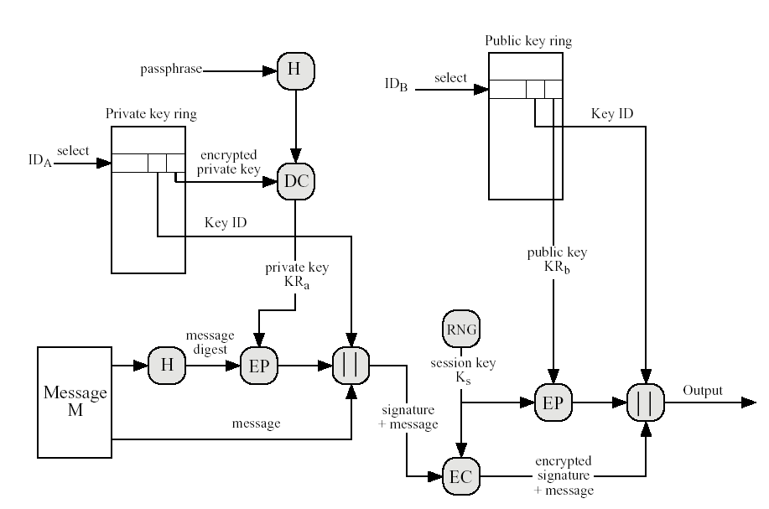
PGP报文的生成

Slide 14
PGP —发送方处理消息的过程
签名：
  从私钥环中得到私钥，利用userid作为索引,同时得到私钥的KeyID
  PGP提示输入口令短语，恢复私钥(用于加密Hash摘要)
  构造签名部分
加密：
  PGP产生一个会话密钥，并加密消息
  PGP用接收者userid从公钥环中获取其公钥,同时得到公钥的KeyID(用于加密会话密钥)
  构造消息的会话密钥部分
包含两个KeyID

Slide 15
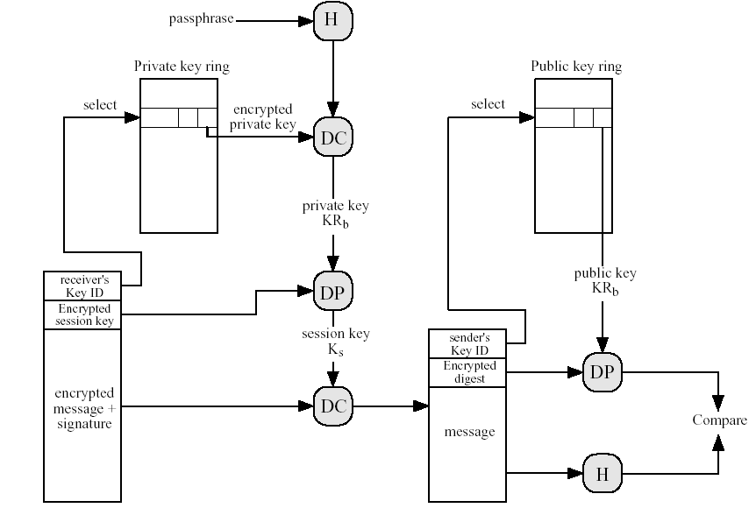
PGP报文的接收

Slide 16
PGP —接收方处理消息的过程
解密消息
  PGP用消息的会话密钥部分中的KeyID作为索引，从私钥环中获取私钥
  PGP提示输入口令短语，恢复私钥
  PGP恢复会话密钥，并解密消息
验证消息
  PGP用消息的签名部分中的KeyID作为索引，从公钥环中获取发送者的公钥
  PGP恢复被传输过来的消息摘要
  PGP对于接收到的消息作摘要，并与上一步的结果作比较

Slide 17
信任关系的应用
PGP密钥：公钥环、私钥环，简单的信任模型，相当于把一个朋友介绍给另一个朋友
尽管PGP没有包含任何建立认证权威机构或建立信任体系的规格说明，但它提供了一个利用信任关系的手段，将信任与公钥关联，利用信任信息。
  Key legitimacy field：表明PGP将信任这是一个对该用户是合法的公钥；信任级别越高，这个userID对这个密钥的绑定越强。这个字段是由PGP计算的。
  每一个签名与一个signature trust field关联，表明这个PGP用户对签名人对公钥签名的信任程度。
  Owner trust field：表明该公钥被信任用于签名其它公钥证书的信任程度。这一级别的信任是由用户给出的。

Slide 18
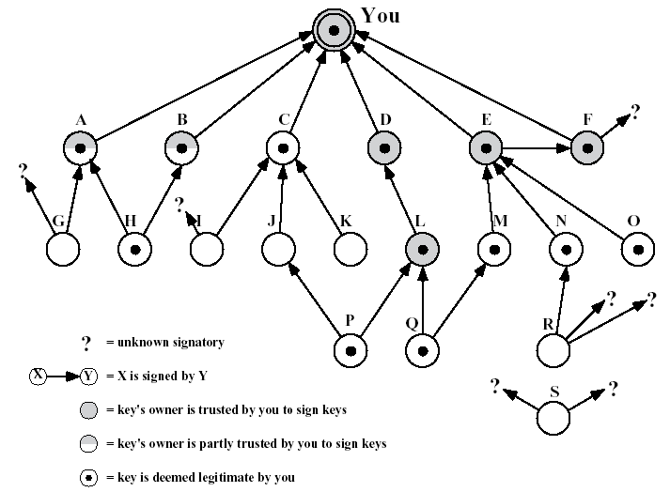
PGP —— 信任模型示例

Slide 19
S/MIME（Secure Multipurpose Internet Mail Extension)
从PEM和MIME发展而来，是对MIME电子邮件格式的安全扩展
与PKI的结合，使用X.509证书，以及PKCS标准
  算法协商不在线进行，只能用一组规则保证尽可能地达到安全性
  不严格的信任模型，由客户实现和用户来决定
S/MIME更象商用或组织使用的工业标准，PGP更面向个体用户选用。

Slide 20
S/MIME的证书处理
使用符合X.509标准的公开密钥证书
密钥管理方法是严格的X.509证明层次和PGP信任网络的混合
S/MIME可完成如下密钥管理功能：
  密钥的生成： 768~1024位之间的密钥对
  注册
  证书的存储和查询
VeriSign(最权威的证书授权机构）的CA服务使用最广泛,提供两类证书：低成本证书，要验证用户的电子邮件地址；免费提供；高成本证书，要验证个人的私人信息和电子邮件地址。

Slide 21
垃圾邮件背景（anti-spam）
垃圾邮件官方定义
  收件人事先没有提出要求或者同意接受的广告、电子刊物、各种形式的宣传品等宣传性的电子邮件
  收件人无法拒收的电子邮件
  隐藏发件人身份、地址、标题等信息的电子邮件
  含有虚假的信息源、发件人、路由等信息的电子邮件
垃圾邮件分类
  反动宣传邮件、色情/成人宣传邮件
  病毒邮件
  广告邮件
为互联网带来巨大的危害
  大量占用网络带宽资源，造成资源浪费，增加对邮件的处理时间
  系统安全威胁
  给邮件接收人带来诸多不便，大量反动政治和色情邮件给社会带来了极大的负面影响

Slide 22
垃圾邮件特点
发件IP不固定
发件人地址不固定
收件人地址不固定
主题、内容、附件均有相对的随机性和固定性
时间不集中

Slide 23
垃圾邮件防护方法
邮件地址保护，不要随便公布地址
基于IP地址过滤
基于信头过滤：转发控制（认证）、黑名单、白名单、邮件地址有效性校验、邮件标题检验、包含广告邮件的特征
基于内容过滤：敏感信息扫描、检查句子和关键词和规则的匹配

Slide 24
Web面临威胁
将威胁进行分组的方法之一是将其分为主动攻击和被动攻击。
  主动攻击：包括对其它用户的冒充、修改客户服务器之间传递的消息，以及修改Web站点的信息等；
  被动攻击：包括对在浏览器和服务器之间的数据流的窃听、以及对Web站点的施加了访问控制措施的信息的未授权访问。
将威胁进行分组的方法之二是根据安全威胁所发生的位置：Web服务器、 Web浏览器、浏览器和服务器之间的网络流量。
根据威胁的后果 ，可分为：对信息完整性的攻击； 对信息保密性的攻击； 拒绝服务攻击； 对身份认证攻击。

Slide 25
Web安全的思考
HTTP协议的安全性是非常脆弱的、提供双向的服务，攻击防范能力弱：服务实现上的复杂性系统的配置和管理趋于复杂化 ，导致许多的安全隐患；（ 加强安全性SHTTP ）
底层软件庞大：现在流行的是基于apache的Web服务，而apache约10M，历来是漏洞之最，攻击手段最多，如果被攻破可能导致成为进入企业的跳板，获得数据的访问权限同时获得对本地网络的其它服务器进行存取访问。
Web欺骗的根源
  由于Internet的开放性，任何人都可以建立自己的Web站点
  Web站点名字(DNS域名)可以自由注册，按先后顺序
  并不是每个用户都清楚Web的运行规则

Slide 26
Web安全的组成部分
Browser 安全:
Java applet，Cookie，ActiveX等活动内容形式；浏览器一般只能理解一些基本的数据格式，对其他的数据格式，浏览器要通过外部程序来观察； Web页面中可执行代码或者下载文件中内嵌的恶意代码；浏览器本身的漏洞；浏览器辅助应用程序和插件
Web Server安全：
HTTP服务器、数据库和数据库服务器、应用服务器； 服务内容月丰富，功能越强大，包含错误代码的概率越高，有安全漏洞的概率越高； CGI漏洞；
Browser 与Web Server之间网络通信安全:
嗅探，改变信息流内容，拒绝服务等

Slide 27
WEB浏览器的安全问题
CGI问题：CGI程序可以实时执行，它可以输出动态的信息。用CGI脚本编写的程序涉及远程用户从浏览器中在主机上直接操作命令时，会给Web主机系统造成危险。
当前大多数的WEB页面都含有可执行的活动组件，例如: Java Applet、JavaScript、ActiveX以及VBScript。以更有好、更具交互性的界面。 主要是对客户端的威胁。
  对一个系统而言，从网上任意下载并运行程序它十分危险的；
  操作系统通常也没有都没有防备恶意程序的保护功能；
  在WEB页面中，可执行组件的下载和执行通常在后台进行，可以是用户是透明的，用户不容易干预；对于经过伪装的有害代码，用户更难以察觉。
插件：是一个用于浏览某种特定媒体信息类型的软件模块。 作为浏览器的一个模块，在浏览器的进程空间内运行，下载的数据保存在浏览器的缓存中处理，而不是采用文件方式。
  插件的安全问题：恶意站点就可以向辅助程序或插件发送有害数据来攻击用户； 例如，有一些功能很强的辅助程序，能够支持某种程序语言的解释执行。

Slide 28
WEB服务器的安全问题
安全性威胁可能包括：
  存放于WEB服务器文件系统上的私人或保密的文件被非法用户窃取；
  由远程用户发送给服务器的私人或保密信息被窃取。
  有关服务器主机的详细信息被泄漏，使攻击者有机会分析系统漏洞，并入侵系统；
  服务器存在允许外来者在服务器主机上执行命令的漏洞，使其有机会改动或破坏系统。

Slide 29
CGI公共网关接口
CGI(common gateway interface)是一个连接外部应用程序到信息服务器(比如HTTP或者网络服务器)的标准，是连接主页和应用程序的接口。
CGI的功能就是在超文本文档与服务器应用程序之间传递信息。通过提供这样一个标准接口，Web服务器能够执行应用程序并将它们输出。在物理上，CGI是在Web服务器端运行的一个可执行程序，提供同客户端 HTML页面的接口，由主页的一个热链接激活进行调用，并对该程序的返回结果进行处理，显示在主页上。
CGI强调的是动态和双向交互特性，CGI程序可以实时执行。
CGI安全方面的漏洞有: 有意或无意在主机系统中遗漏bug给非法黑客创造条件；用CGI脚本编写的程序当涉及远程用户从浏览器中输入表格(Form)，并进行检索(Search index)，或form-mai之类在主机上直接操作命令时，会给Web主机系统造成危险。

Slide 30
ActiveX控件 和Cookie
一个ActiveX控件是一个对现有技术对象进行重新封装后形成的一个可用于Internet的对象。ActiveX控件在需要的时候自动地被下载和安装，然后在不需要时自动被删除。
  机器代码形式的ActiveX控件 ，其安全性完全取决于程序员的设计；
  Java代码形式的ActiveX控件 ，其安全性同Java类似。
Cookie用来代表服务器和浏览器之间传递的状态信息，其安全性问题在于它可能泄露用户的信息。
  有些WEB服务能够收集有关用户的特定状态信息，用来在以后的会话中使用。这些信息将保存在用户的浏览器中，当下一次用户连接到这个服务器时，浏览器就可以将合适的状态发送给服务器使用。

Slide 31
Web安全方案
网络层：IPSec
传输层：SSL/TLS
应用层：SET/SHTTP，主页防篡改

Slide 32
SSL 协议概述
SSL协议（Secure Sockets Layer）它是一个在Internet上提供秘密通信的安全协议；由 Netscape提出。
它为CLIENT/SERVER应用提供可靠连接方式下的防窃听、防篡改、防信息伪造的通信;采用两种加密技术：非对称加密（交换加密密钥、认证）、 对称加密：加密传输数据
它是INTERNET上安全通讯与交易的标准;SSL协议使用通讯双方的证书，在通讯双方间建立一条安全的、可信任的通讯通道。
SSL 提供以下基本特征：信息保密性、信息完整性和相互鉴定。SSL 提供四个基本功能：Authentication、Encryption 、 Integrity、 Key Exchange

Slide 33
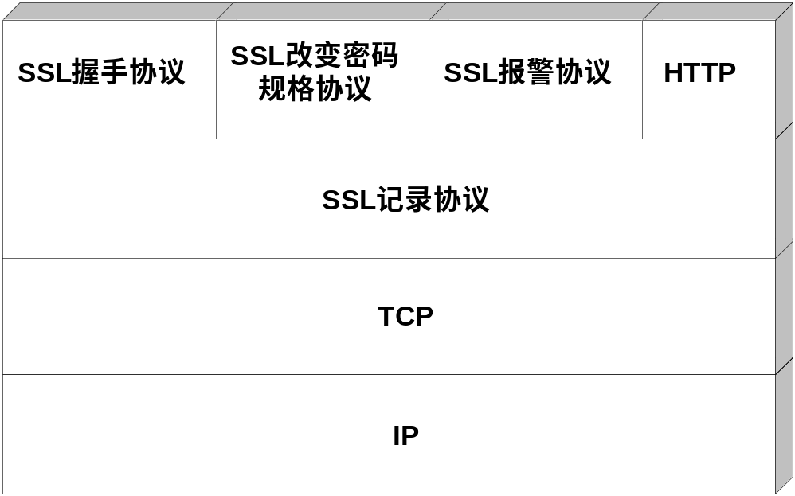
SSL协议栈
SSL并不是一个单独的协议，实际上包含两层协议；
  SSL记录协议为不同的上层协议提供基本的安全服务；
  SSL包含三种高层协议：握手协议、改变加密规格协议和报警协议，主要用于SSL密钥交换的管理；
SSL是独立于各种协议的，常用于HTTP协议

Slide 34
SSL 记录协议
建立在可靠的传输协议（如TCP）基础上
提供连接安全性
  保密性，使用了对称加密算法，定义了一个共享密钥，该密钥可以用于SSL负载的常规加密。
  完整性，使用HMAC算法，定义了一个用于形成消息认证码的共享密钥
用来封装高层的协议

Slide 35
SSL握手协议
客户和服务器之间相互验证/鉴别
用于SSL管理信息的交换，协商加密算法和生成密钥等
提供连接安全性
  身份鉴别，至少对一方实现鉴别，也可以是双向鉴别
  协商得到的共享密钥是安全的，中间人不能知道
  协商过程是可靠的

Slide 36
SSL的两个重要概念
SSL连接（connection)
  一个连接是一个提供一种合适类型服务的传输；
  SSL的连接是点对点的关系；
  连接是暂时的，每一个连接和一个会话关联。
SSL会话（session）
  一个SSL会话是在客户与服务器之间的一个关联；
  会话由Handshake Protocol创建。会话定义了一组可供多个连接共享的加密安全参数；
  会话用以避免为每一个连接提供新的安全参数所需昂贵的谈判代价。

Slide 37
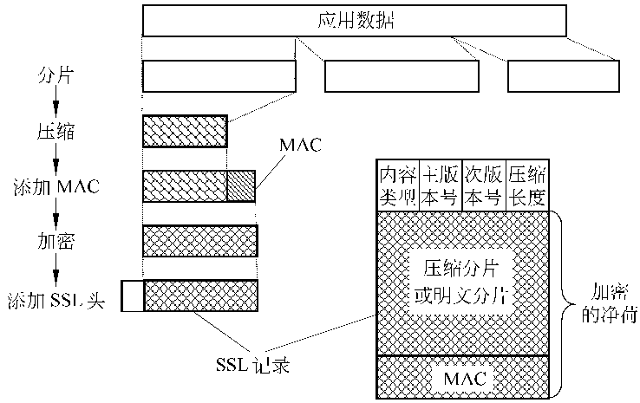
SSL工作过程和SSL记录格式

Slide 38
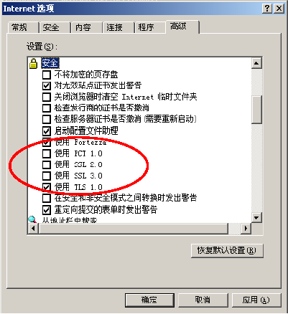
协议的使用

Slide 39
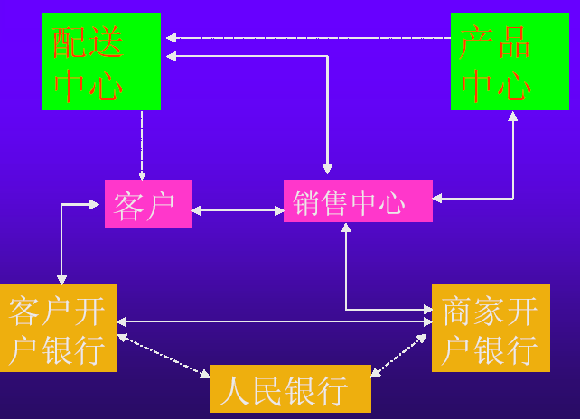
电子商务的安全
电子商务架构

Slide 40
安全电子交易协议（SET ）
SET(Secure Electronic Transaction 安全电子交易协议)是由世界上两大信用卡商Visa和Master Card于1997年5月联合制定的实现网上信用卡交易的模型和规范
SET规范是一种为基于信用卡而进行的电子交易提供安全措施的规则,是一种能广泛应用于Internet上的安全电子付款协议；SET本身并不是一个支付系统，而是一个安全协议集
SET中的核心技术主要有公开密钥加密、电子数字签名、电子信封和电子安全证书等

Slide 41
电子商务安全协议SET 协议特点
SET规范主要是为解决用户、商家和银行之间通过信用卡支付的交易而设计的，以保证用户可以安全地在开放网络上应用现有的信用卡支付设施来完成交易时支付信息的机密和支付过程的完整。
解决了客户资料的安全性问题，商家不能阅读客户资料；解决了客户与银行、客户与商家、商家与银行之间的多方认证；
所有支付过程都是在线的，保证了网上交易的实时性。
SET提供的服务：为参加交易的所有实体提供安全的通信信道；使用X.509V3数字证书提供交易实体间的信任机制；提供良好的隐私保障，因为信息只在需要的时间和地点才对交易实体可用。

Slide 42
SET协议的参与实体
SET协议执行步骤与常规的信用卡交易过程基本相同只是它是通过因特网来实现的。
在SET协议系统中参与交易的主要有四种实体：持卡人、电子商家、收单银行、发卡银行。
协议系统中还有认证中心CA， 它是一些发卡机构共同委派的公证代理组织，其主要功能是产生分配和管理发卡人商家和参与电子交易等。
支付网关：是一种收单银行或指定的第三方运作的用于处理商家支付信息的功能设施，支付网关在SET和银行卡支付网络之间完成授权和支付功能。

Slide 43
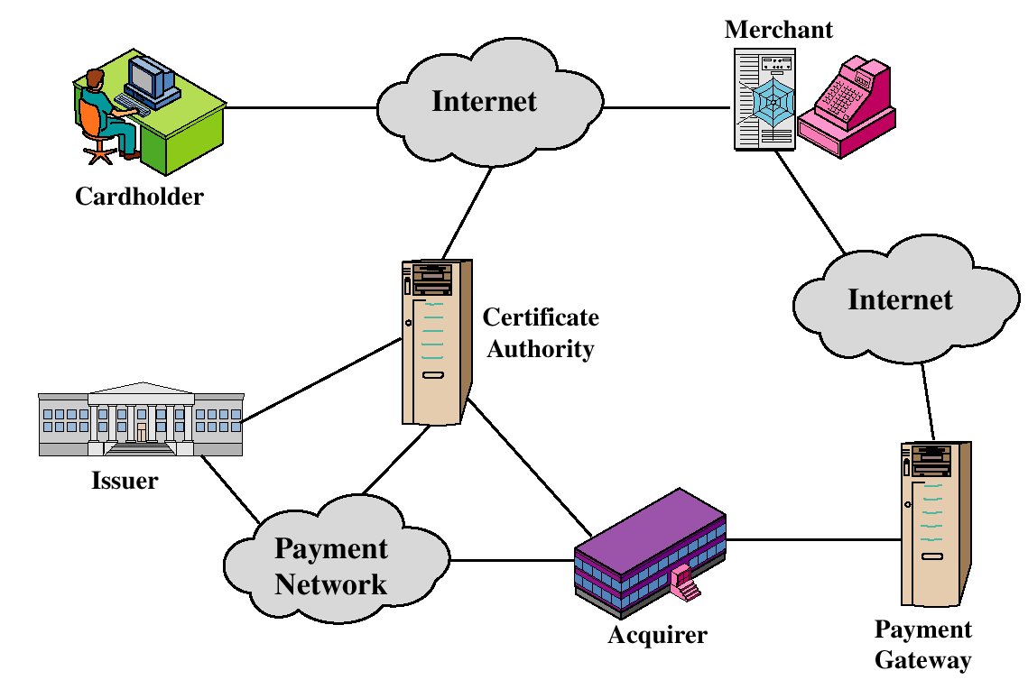
SET组成部分

Slide 44
双重签名---SET的创新技术
持卡用户需要将订购信息（OI）和支付信息（PI）一起发送给商家。
实际上订购信息是发送给商家的，而支付信息是需要发送给银行系统的。为了向持卡用户提供更好的隐私保护，SET将OI和PI分离开来，由不同的机构处理。
简单地将OI和PI分离是不行的。这两个方面的信息也必须采用某种必要的方式连接起来，以解决可能出现的争端。
双重签名可以连接两个发送给不同接收者的消息报文 ，可以满足这种需求。

Slide 45

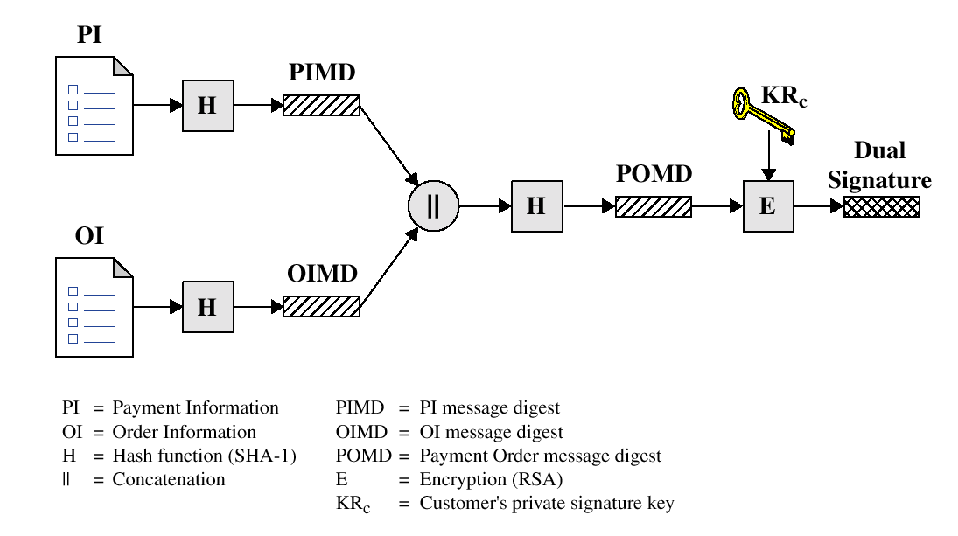
双重签名(SET - Dual Signature)
目的是将两条发送给不同接收者的消息捆绑在一起发送

Slide 46
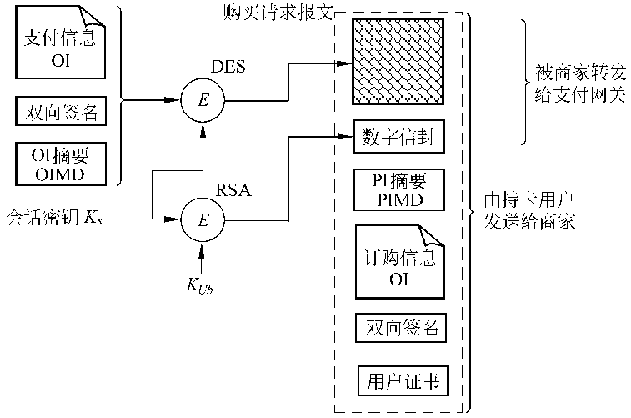
持卡人发送购买请求
支付协议 (SET – Payment Processing – 持卡人➔商家)

Slide 47
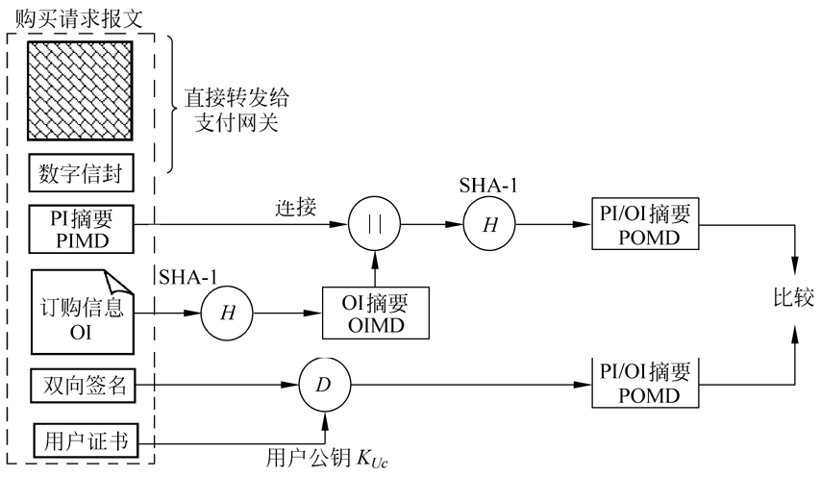
商家验证客户的购买请求
支付协议 (SET – Payment Processing – 商家验证持卡人)

Slide 48
商家对用户“购买请求”的验证过程
通过持卡用户的CA签名来验证持卡用户的证书。
使用持卡用户的签名公开密钥来验证双向签名，以验证订购信息的完整性，即在传输过程中没有被篡改。
处理订购信息，并将支付信息转交给支付网关进行支付认可。
向卡用户发送“购买响应”消息报文。

Slide 49
支付认可
商家向支付网关发送一个“认可请求”消息报文。
  与支付相关的信息；
  与认可有关的信息；
  证书。
接收到“认可请求” 后，支付网关完成以下操作：
  验证所有的证书。
  对认可数据块的数字信封进行解密，获得一次性对称密钥，然后解密认可数据块。
  验证认可数据块中商家的签名。
  对认可支付数据块的数字信封进行解密，获得一次性对称密钥，然后解密支付数据块。（商家转发用户的信息）
  验证支付数据块中的双向签名。（商家将支付信息摘要发给网关）
  验证从商家提交的交易ID是否与用户PI中的交易ID匹配。
  向发卡机构请求并接收一个认可。从发卡机构获得了认可之后，支付网关就可向商家返回“认可响应”报文。

Slide 50
支付货款
商家同支付网关交互。商家发送收款请求消息。
支付网关收到了收款请求报文时，解密并验证获取请求数据块和收款权标，并检查它们的一致性。
支付网关通过专用支付网络向发卡机构发送清算请求，其执行的结果是将货款划拨到商家的账户。
操作完成后，支付网关向商家发送收款响应报文。

Slide 51
SET协议的中加密和签名
在一个典型的SET协议传输过程中，存在许多商家与客户之间、客户与银行之间的交互隐私信息，SET将两种隐私隐私都包含在一个经过数字签名的交易过程中。
银行需要的信息用银行的公钥加密，商家的信息用商家的公钥加密，这意味着商家就无权访问信用卡信息，从而欺诈行为就基本上避免了。
除了加密数据，两套信息也需要数字签名，最后两个签名将被合并来产生整个交易过程中需要的签名。

Slide 52
网页防篡改
网站是一个双向互动的信息平台，所发布的内容一天二十四小时都在被查询、阅读、下载或转载，因此网站一天二十四小时都可能受到内部的或外部的黑客攻击及恶意篡改，并瞬间被下载、转载。
网站传媒的另一特点的复制容易，转载的速度快，难以消除后果，主页被非法篡改的事件屡屡出现。
网页防篡改技术：外挂轮询技术，其实现原理为定期从外部去扫描Web网站的页面文件的完整性。
外挂轮询式技术的显著缺陷是被篡改的网页存在“存活期”：对于每个网页来说，轮询扫描存在着时间间隔（一般为数十分钟），公众会在两次扫描之间浏览到篡改后的网页，而黑客可以在被扫描到之前留下快照作为证据。

Slide 53
网页防篡改---结构分析
网页防篡改系统分为三个搭配使用的子系统，分别是：监控代理Monitor Agent（简称MA）、监控中心Monitor Center（简称MC）、维护终端Maintenance Terminal（简称MT）。
整个系统本身分为两层，其下层是通信层。负责信息的安全传输，如建立连接、加密/解密、信息完整性的检验等，此层直接建立在TCP 层之上。
其上层是监控处理层，包括参数和监控策略配置、网站备份、网站的监控和自动恢复等。

Slide 54
网页防篡改---监控
网络实时扫描，制定监测策略，在扫描发现问题时候作出响应；
监控策略（根据安全性要求，和服务器资源来决定）：
  实时监测
  定时监测
  间隔监测
  分级监测
发现web站点上文件被破坏或非法修改后，能够自动报警，恢复文件，并记录完整详细的工作志。

Slide 55
网页防篡改---恢复
包括对需要恢复的web文件和重要的系统文件的备份和恢复。
备份：直接从Web站点下载网站文件备份；利用代理来完成备份，利用代理和服务器的直接通信来完成文件备份。
在检测到主页面发生破坏的时候，利用备份来进行恢复

Slide 56
作业
1.什么叫身份认证? 画图并简述一次安全的Keberos认证过程
2.什么叫访问控制?访问控制的实现方法有哪些?访问控制策略有哪几种?
3.上读/下写, 下读/上写的含义,角色的定义及其与组的区别?
4.PKI体系中层次模型中证书链的验证过程.
5. 交叉认证的涵义.

Slide 57
6. 防范电子邮件安全问题的方法有哪些?作好电子邮件防范,主要是解决什么问题?
7.简述SET协议中双重签名技术.
8.根据安全威胁所发生的位置，Web安全的组成是怎样的？

Slide 58
谢 谢 ！

